Slide 1
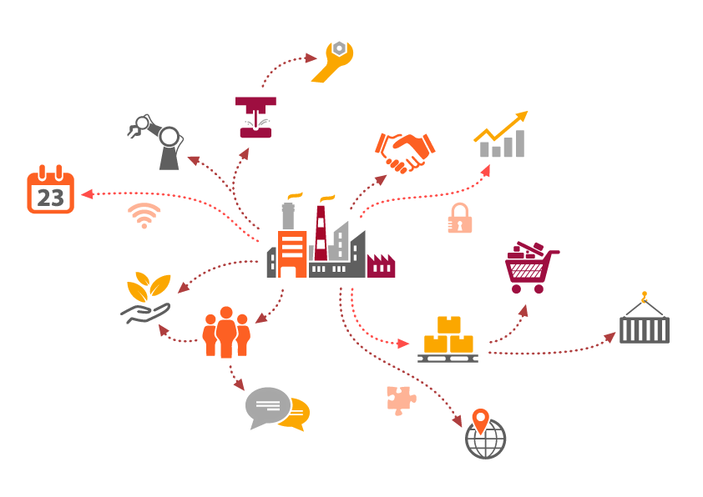
Supply Chain Management
Définition du supply chain
Comment marche le SCM ?
Les outils utilisés dans le SC
Les méthodes utilisés dans le SCM
Les enjeux du SCM
Présenté par : Ons Abderrahim
Manel Lassoued

Slide 2
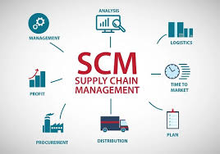
Définition du supply chain
. Le Supply Chain Management, SCM, définit le pilotage de la chaîne logistique depuis le premier fournisseur jusqu'au client final.
. Le SCM a pour objectif d'évaluer au plus juste les besoins, les disponibilités et les capacités de chaque maillon de la chaîne logistique et de fabrication, afin de mieux les synchroniser et servir les clients dans les meilleures conditions possibles.
. Le Supply Chain Management permet d'améliorer les flux et les délais tout en maîtrisant les coûts.

Slide 3
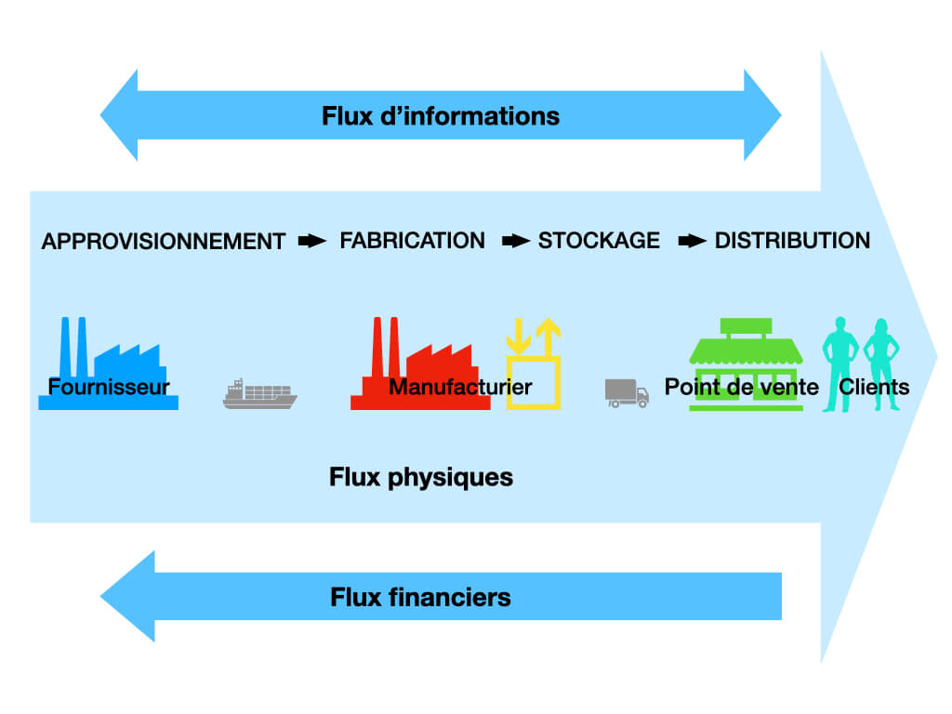

Slide 4
Comment marche le supply chain management ?
Traiter l'information
01
Collecter
Le SCM nécessite des informations à jour (commandes passées, prévisions, capacités disponibles) collectées auprès des ERP, Système de Gestion de Production(GPAO) et système commercial, CRM).
Les outils spécialisés d'APS (Advanced Planning and Scheduling) sont une aide essentielle pour le manager en lui proposant divers scénarios viables. Ce sont aussi des outils d'aide à la décision de part leurs fonctions de type "What if ?" bien utiles pour raisonner à partir de scénarios possibles
02
04
Mesurer la performance
Dispatcher l'information en interne et en externe
Le système de Supply Chain Management s'inscrit dans une dimension de progrès continu. Le gestionnaire dispose impérativement d'un tableau de bord pour piloter sa performance selon les objectifs définis initialement.
03
Les informations sont distribuées auprès de l'ensemble des acteurs internes et externes concernés. Ils ajustent ainsi leurs besoins et l'occupation optimale de ressources

Slide 5
Traitement de l'information :
Les outils spécialisés d'APS couvrent, entre autres, les fonctions de prévision, d'ordonnancement, de planification étendue et de gestion des approvisionnements (algorithme de programmation par les contraintes). D'autres outils de suivi sur le terrain comme les SCE (Supply Chain Execution) complètent la panoplie du gestionnaire pour mieux synchroniser les maillons de la chaîne logistique.
Ces vingt dernières années la règle est passée de : ￼Du flux poussé au flux tiré. Avant, la règle était : on vend ce que l'on fabrique. Aujourd'hui, la règle est : on fabrique ce que l'on vend.

Slide 6
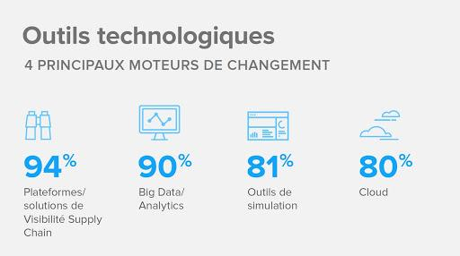
Les outils utilisés dans la supply chain

Slide 7
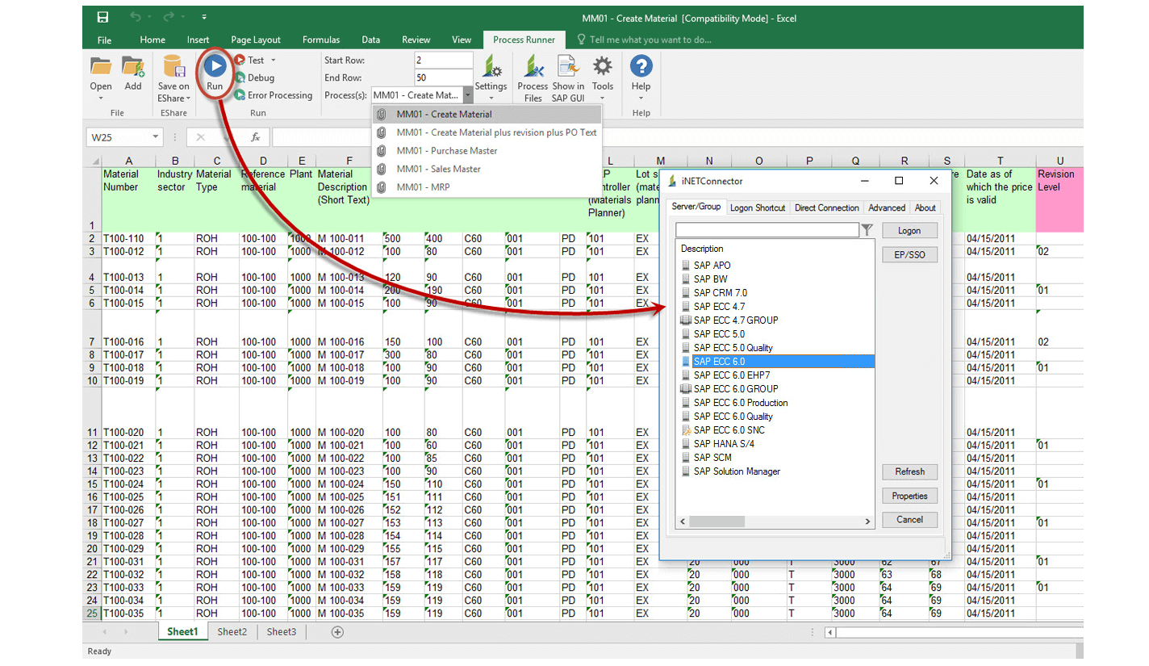
Aujourd’hui, la majorité des entreprises utilise Excel pour le suivi de leurs activités, mais le tableur de Microsoft atteint vite ses limites. Impossible par exemple de piloter l’approvisionnement d’un magasin à partir de deux usines, de gérer des produits périssables ou encore de remplacer progressivement un produit par un nouveau. Des logiciels spécialisés existent, mais leur taux d’adoption dans l’industrie reste faible, en particulier dans les PME.

Slide 8
Les logiciels Supply chain.
Warehouse Management System
des logiciels de gestion des stocks et des entrepôts
C’est ainsi l’ensemble des process liés aux entrepôts qui sont optimisés : réception, gestion des stocks, préparation de commandes ou bien encore expédition des marchandises.
Transport Management System
spécialisés dans la gestion des transports de marchandises
cet outil de planification de la chaîne logistique va permettre une automatisation des process, une gestion des livraisons grandement facilitée et un meilleur suivi des flux transport
Les TMS
Les WMS
De la gestion des plannings de livraison au suivi de la facturation, en passant par les trajets des véhicules de transport, toute la gestion de la logistique est optimisée via un logiciel adapté. La simplification des process fait gagner du temps utilisable alors pour des opérations à plus forte valeur ajoutée.
Utiliser un logiciel de gestion d’entrepôt permet de connaître en temps réel le niveau des stocks et assure une traçabilité parfaite des colis entreposés, préparés, ou expédiés

Slide 9

Une grande complémentarité
L’utilisation conjointe d’une solution WMS et d’une solution TMS permet ainsi une gestion des ressources humaines et matérielles plus efficace. Grâce à ces solutions, ce sont tous les flux logistiques qui sont intégrés. Cela concerne l’ensemble de la gestion des processus métier de la logistique, de la gestion d’entrepôt jusqu’au client final.
En outre, la modélisation des processus et l’acquisition et le traitement des données recueillies par ces solutions permettent de maximiser le ROI de l’entreprise .

Slide 10
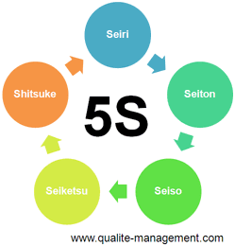
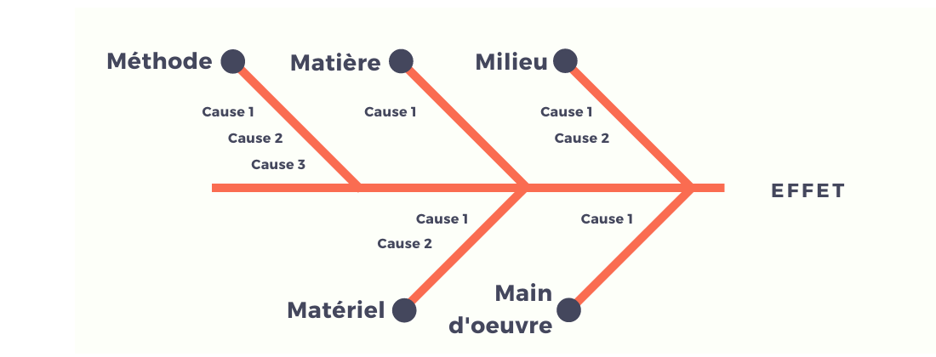
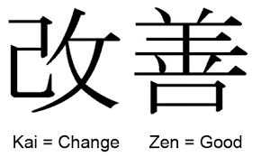
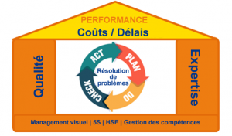
Les méthodes utilisés dans la SCM
Single Minute Exchange Die
Le temps de changement d’outils en minutes doit comporter un seul chiffre
5S
ISHIKAWA
SMED
Débarrasser, Ranger, Nettoyer, Standardiser, Éduquer & discipliner
Le diagramme de causes et effets, ou diagramme d'Ishikawa, ou diagramme en arêtes de poisson ou encore 5M
QUELQUES METHODES
5S
ISHIKAWA
KAIZEN
KAIZEN
LEAN MANAGEMENT
Kai : changement
Zen : bon
LEAN MANAGEMENT
Le lean management est un système d'organisation industrielle initié dans les usines japonaises du groupe Toyota au tout début des années cinquante. Jusqu'aux années quatre-vingt

Slide 11
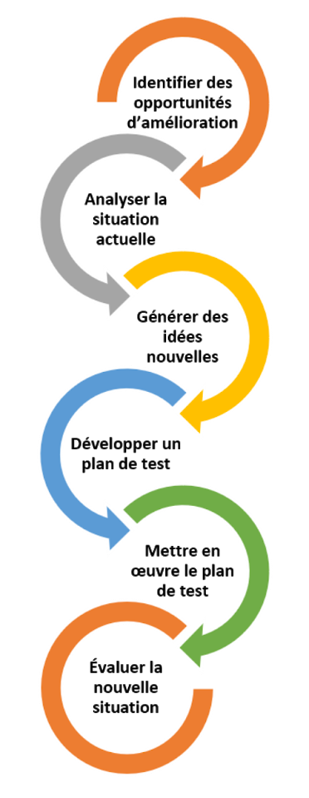
Le Kaizen est une approche d'amélioration en continue d'origine japonaise, mise en place juste après la deuxième guerre mondiale, au cours de cette large démarche d'amélioration qualité qui eut lieu dès cette époque. Le kaizen n'est ni un outil ni une méthode mais bien avant tout une véritable philosophie de développement qui doit impérativement impliquer l'ensemble des acteurs de l'entreprise. Le concept Kaizen est d'une large portée et ne se limite pas exclusivement au monde de la production ni même à celui de l'entreprise.
5S
Les 5S sont les initiales en japonais des cinq opérations de base indispensables pour rationaliser les tâches : Débarrasser, Ranger, Nettoyer, Standardiser, Éduquer & discipliner. C'est un mode de gestion dans un esprit d'amélioration continue, partie intégrante du système de production Toyota (TPS).
STEP 04
1 Seiri Débarras
2 Seiton Rangement
3 Seiso Nettoyage
4 Seiketsu Standardiser
5 Shitsuke Discipline & Éducation
Kaizen
STEP 03
STEP 01

Slide 12
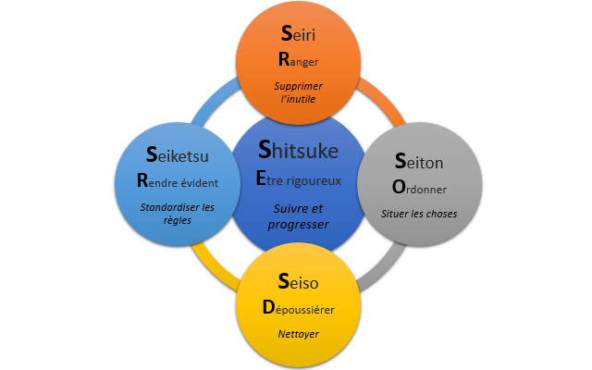
5S

Slide 13
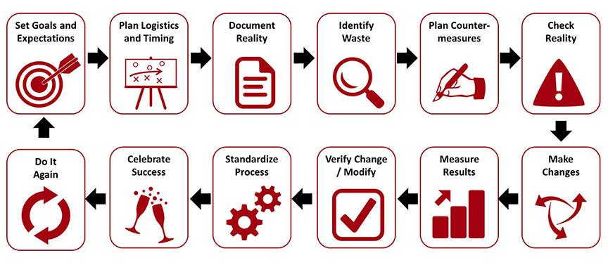
KAIZEN

Slide 14
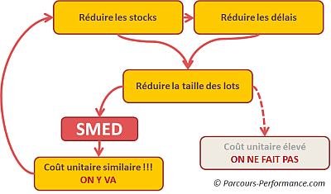
SMED

Slide 15
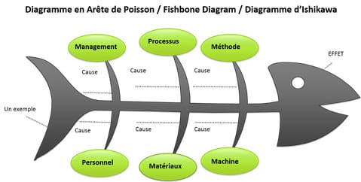

Slide 16
Lean management
Le lean management est un système d'organisation industrielle initié dans les usines japonaises du groupe Toyota au tout début des années cinquante. Jusqu'aux années quatre-vingt, on parlait alors de TPS pour "Toyota Production System", ou plus simplement de "toyotisme"
L'idée du Lean en substance n'est autre que :
S'appuyer sur la connaissance et l'inventivité des équipes de travail
Centrer l'action sur le terrain puisque c'est là que se créée la valeur, et c'est là où les améliorations sont possibles
Mettre en place le Juste à Temps afin de mieux fluidifier la production selon les attentes des clients
Et éliminer les gaspillages qui coûtent inutilement et entravent les processus
Pour cela, on dispose d'une palette d'instruments, de méthodes et de bonnes pratiques tels que le Kaizen, le Jidoka et les 5s pour ne citer que ceux-ci
Le résultat que l'on vise, c'est bien la satisfaction du client
Et donc une amélioration de la rentabilité significative

Slide 17
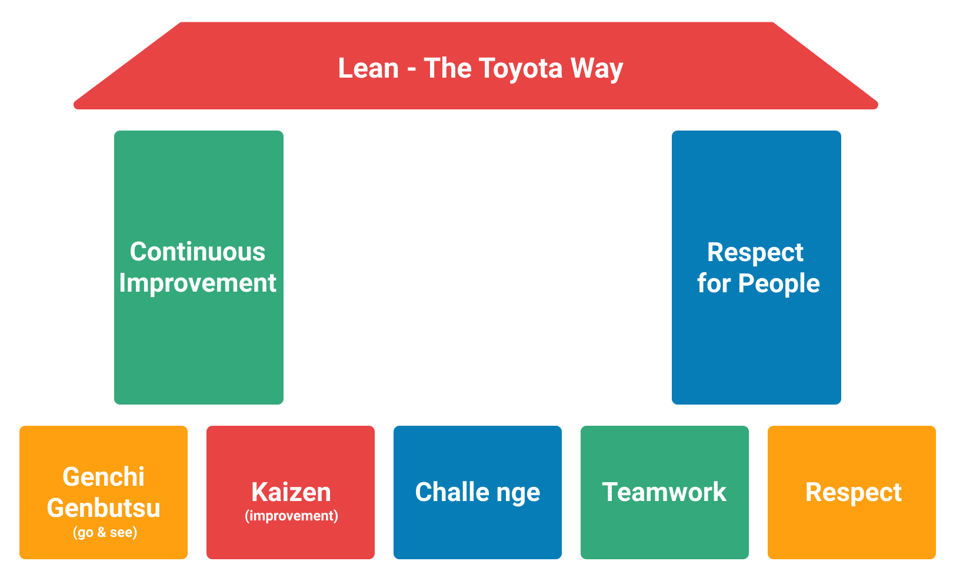

Slide 18
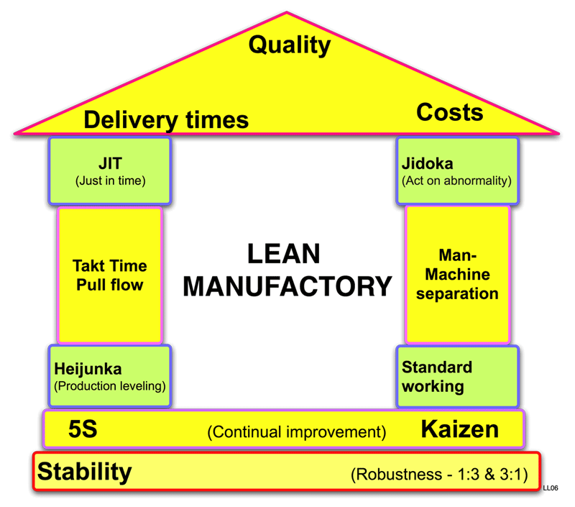

Slide 19
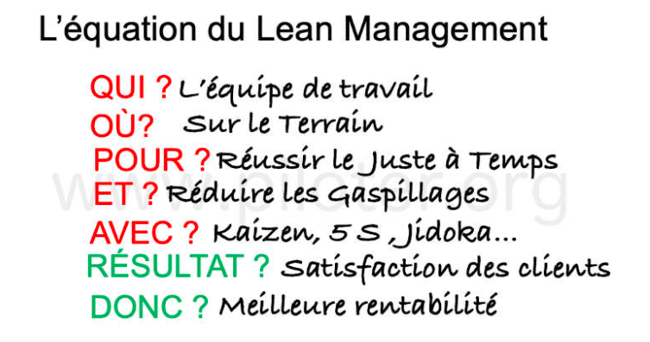

Slide 20

Les enjeux du Supply Chain Management
La réduction des risques, enjeu majeur de la logistique
Principal enjeu de la supply chain: la gestion des risques. Parmi les principaux risques associés à la logistique, on retrouve l'indisponibilité du système d'information, la défaillance d'un fournisseur, les pics de volumes imprévus, le risque social, ou encore la défaillance ponctuelle d'un prestataire. L'impact de ces risques sur l'image de l'entreprise est loin d'être négligeable: la rupture de la chaîne d'approvisionnement peut provoquer une importante baisse de la valeur boursière de la société... Les maîtres-mots en matière de logistique? Flexibilité, agilité, et plan de continuité d'activité!

Slide 21

Autre enjeu qui touche directement la supply chain: la RSE.
Depuis le vote de la loi sur le "devoir de vigilance" en mars 2015, les plus grandes entreprises (plus de 5000 salariés) ont l'obligation de mettre en place un "plan de vigilance", destiné à prévenir les atteintes aux droits de l'homme et à l'environnement ainsi que la corruption chez leurs fournisseurs et sous-traitants récurrents.
La question climatique impacte également la logistique: les entreprises impliquent de plus en plus leurs fournisseurs dans la lutte contre le changement climatique, allant parfois jusqu'à accorder à leurs acheteurs de bonus en fonction de la performance de leurs fournisseurs sur le plan climatique.

Slide 22
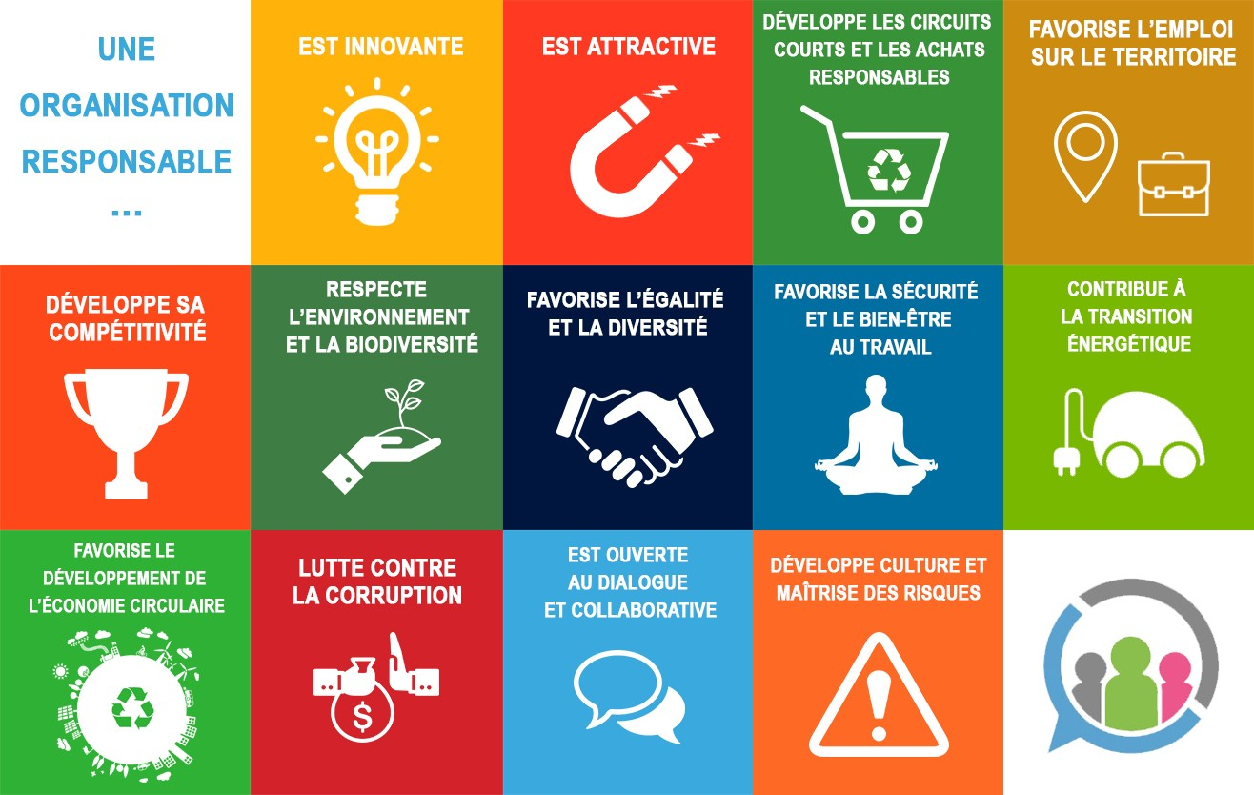

Slide 23
